Slide 1
实验九
集成计数器

Slide 2
一. 实验目的
熟悉集成计数器逻辑功能和各控制端作用。
掌握计数器的设计任意进制计数器的方法。

Slide 3
二. 实验器材
90芯片 十进制计数器
00芯片 2输入4与非门

Slide 4
三.实验原理
3.1 计数器
  基本功能：统计时钟脉冲的个数（计数）。
  其它功能：分频、定时、产生节拍脉冲和脉冲序列。
  工作方式：同步、异步
  分类 模 数：二进制、非二进制
  计数方式：加、减、可逆

Slide 5
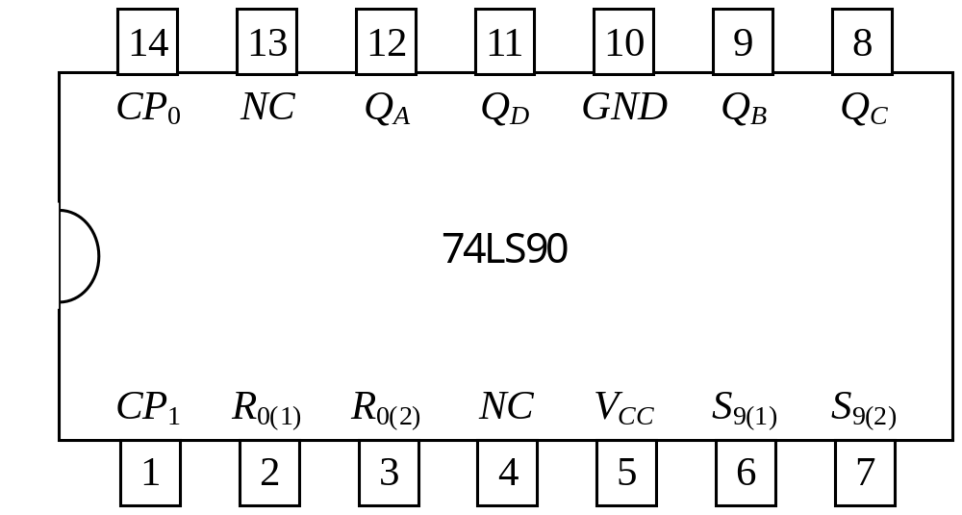
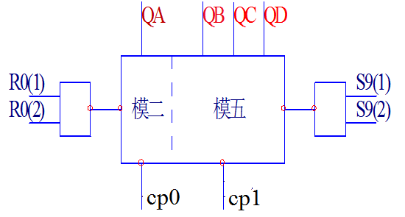
三.实验原理（续）
3.2 集成计数器
  74LS90逻辑图
空置
清0
置9

Slide 6
三.实验原理（续）
74LS90功能表
R₀(1)、R₀(2) |  | S₉(1)、S₉(2) |  | CP₀ CP₁ | Q_{D}Q_{C}Q_{B}Q_{A} |  |  |  | 功能
1 | 1 | 0 × | × 0 | × × | 0 | 0 | 0 | 0 | 清 0
0 × | × 0 | 1 | 1 | × × | 1 | 0 | 0 | 1 | 置 9
0 × × 0 |  | 0 × × 0 |  | ↓ 1 | Q_{A} 输 出 |  |  |  | 二进制计数
 |  |  |  | 1 ↓ | Q_{D}Q_{C}Q_{B}输出 |  |  |  | 五进制计数
 |  |  |  | ↓ Q_{A} | Q_{D}Q_{C}Q_{B}Q_{A}输出8421BCD码 |  |  |  | 十进制计数
 |  |  |  | Q_{D} ↓ | Q_{A}Q_{D}Q_{C}Q_{B}输出5421BCD码 |  |  |  | 十进制计数
 |  |  |  | 1 1 | 不 变 |  |  |  | 保 持

Slide 7
二.实验原理（续）
3.3 8421码和5421码
  8421码
  权重：8、4、2、1
  伪码：1010～1111
  5421码
  权重：5、4、2、1
  如:8=1011
  =1*5+0*4+1*2+1*1
  伪码：0101,0110,0111,
  1101,1110,1111
 | 8421 | 5421
0 | 0000 | 0000
1 | 0001 | 0001
2 | 0010 | 0010
3 | 0011 | 0011
4 | 0100 | 0100
5 | 0101 | 1000
6 | 0110 | 1001
7 | 0111 | 1010
8 | 1000 | 1011
9 | 1001 | 1100

Slide 8
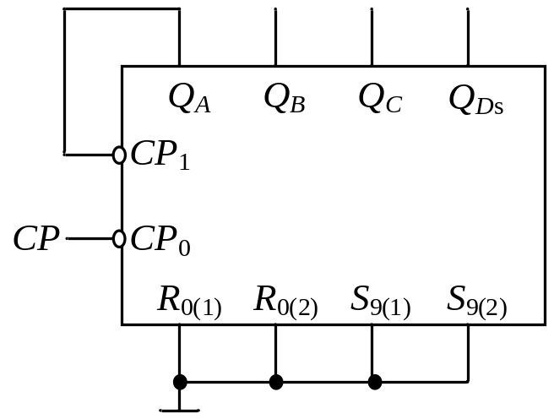
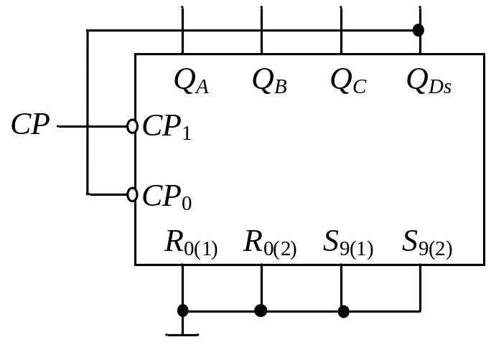
四.实验内容
4.1 集成计数器74LS90功能测试
  分别按图9-3（a）、9-3（b）接线,测试74LS90功能，将结果填入表9-3、9-4。
(a)8421BCD
(b)5421BCD
图9-3 十进制计数器

Slide 9
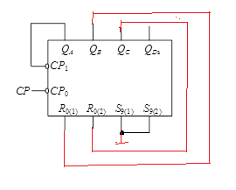
四.实验内容（续）
4.2 任意进制计数器设计方法
  (1)用74LS90实现模6计数器（反馈清零法）
N进制计数器的设计：
令S91*S92=0
先写出N的二进制编码。
将编码中为“1”的输出接回R01、R02，。

Slide 10
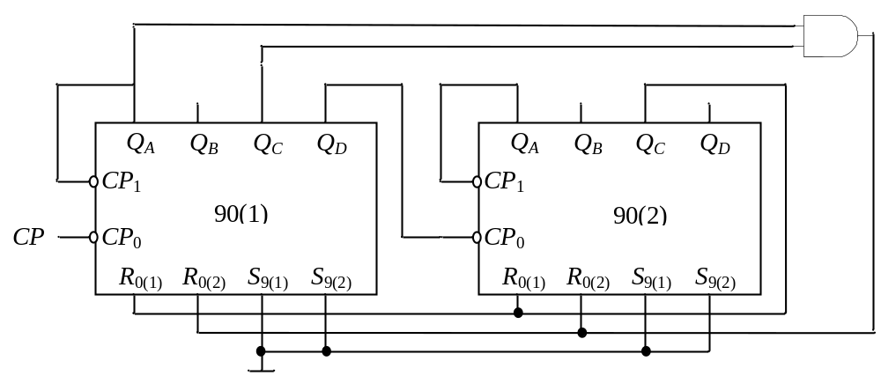
四.实验内容（续）
  参考下图45进制计数器，设计一个20以内进制的计数器并连线验证。
  从示波器观察CP和十位片QA的波形
45=0100 0101
个位
十位
图9-2 45进制计数器

